Slide 1
种群基因组成的变化
朝阳区线上课堂·高一年级生物学
北京工业大学附属中学 郭洁

Slide 2
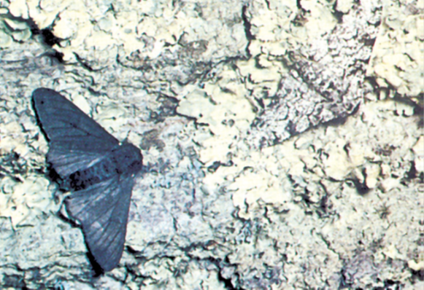
资料：英国的曼彻斯特地区有一种桦尺蛾，在19世纪中叶以前，桦尺蛾几乎都是浅色型的。1850年科学家在该地区首次发现了黑色桦尺蛾。
长满地衣的树干上的桦尺蛾
1.为什么桦尺蛾的体色会出现新的类型？
2.该黑色桦尺蛾能一直生存下去吗？
3.自此之后该地区的桦尺蛾中总有黑色个体出现，原因是什么？
暂停
阅读
基因突变
不能
该黑色个体在群体中通过生殖将其基因传递给后代
Notes:
在自然界中，个体终会死亡，个体的表型也会随着个体的死亡而消失，但决定表型的基因却可以随着生殖而世代延续，并且在群体中扩散。可见，研究生物的进化仅研究个体和表型是不够的，还必须研究群体基因组成的变化。这个群体就是种群。

Slide 3
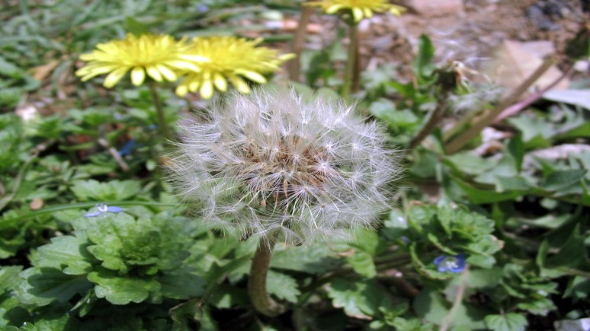
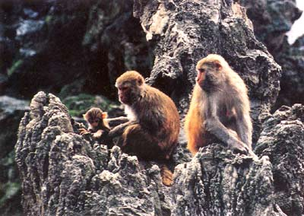
种群:
生活在一定区域的同种生物全部个体的集合。
种群是生物繁殖和进化的基本单位
Notes:
我们为什么要将这样的一群“个体”，作为一个“整体对象”来进行研究呢？一个种群中的这些个体之间有什么联系呢？他们之间最基本的联系就是可以通过繁殖将各自的基因遗传给后代，我们也称之为可以进行“基因交流”。因此一个种群就是生物的一个繁殖单位。我们研究进化，就要研究种群基因组成的变化，因此种群也是生物进化的基本单位。

Slide 4
暂停
思考
判断下列是否属于种群
（1）一个池塘中的全部鱼
（2）分散在各湖泊、流域的鲤鱼（3）一片草地上的成年梅花鹿
否
否
否
Notes:
从能否进行“基因交流”分析

Slide 5
基因库：
一个种群中全部个体所含有的全部基因
基因频率：
在一个种群基因库中，某个基因占全部等位基因数的比值
Notes:
要研究种群基因组成的变化，我们就需要考虑如何来描述一个种群“基因组成的情况”。首先我们要了解种群中都含有哪些基因？基因库
其次我们还需要了解各个基因所占比例的多少？基因频率

Slide 6
1870年，英国曼彻斯特地区桦尺蛾种群的基因型频率为SS10%（黑色） ,Ss 20%（黑色） ,ss 70%（浅色） （数字为假设的）。问S、s基因频率是多少？
暂停
思考
某基因的数目
基因频率＝
该基因的各等位基因的总数
方法一：假设该种群个体总数为100个，基因型SS、Ss、ss的个体分别为10、20、70个。
S基因的数目：2×10＋20＝40个
s基因的数目：2×70＋20 ＝160个
S基因的频率：40÷200＝20%
s基因的频率：160÷200＝80%

Slide 7
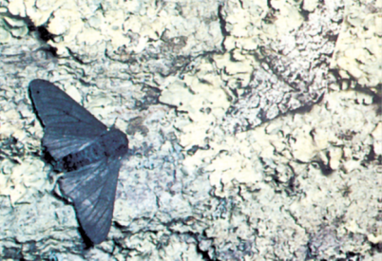
1870年，英国曼彻斯特地区桦尺蛾种群的基因型频率为SS10%（黑色） ,Ss 20%（黑色） ,ss 70%（浅色） （数字为假设的）。问S、s基因频率是多少？
方法二：
SS 10% Ss 20% ss 70%
S10%
S10%、s10%
s70%
S基因的频率：10% ＋ 20% ×1/2 ＝20%
s基因的频率：70% ＋ 20% ×1/2 ＝80%
（某基因的频率等于它的纯合子频率与1/2杂合子频率之和）

Slide 8
思考讨论一：
假设种群非常大，所有的雌雄个体间都能自由交配并产生后代，没有迁入和迁出，不同翅色的个体生存和繁殖的机会是均等的，基因S和s都不产生突变，该桦尺蛾种群繁殖若干代后，其基因频率会不会发生变化呢？

Slide 9
数学方法讨论基因频率的变化
假设种群非常大，所有的雌雄个体间都能自由交配并产生后代，没有迁入和迁出，不同翅色的个体生存和繁殖的机会是均等的，基因S和s都不产生突变，根据孟德尔的分离定律计算：
亲代基因型的比值 | SS(10%) | Ss(20%) |  | ss(70%)
配子的比值 | S( ) | S( ) | s( ) | s( )
子代基因型频率 | SS( ) | Ss( ) |  | ss( )
子代基因频率 | S ( ) |  | s( )
10%
10%
10%
70%
4%
32%
64%
20%
80%

Slide 10
该种群产生的S配子和s配子的比值分别是20%和80%
 |  | 卵细胞
 |  | 20%S | 80%s
精子 | 20%S
 | 80%s
4%SS
16%Ss
16%Ss
64%ss

Slide 11
思考：子二代、子三代以及若干代以后，种群的基因频率会同子一代一样吗？
相同
在一个有性生殖的种群中，在满足上述5个条件的情况下，假设等位基因S和s的基因频率分别为p和q。那么，p²代表纯合子（ SS ）的基因型频率， q²代表纯合子（ ss ）的基因型频率, 2pq代表杂合子（ Ss ）的基因型频率。
如果一个种群达到了遗传平衡，其基因型频率应该符合：
P²+q²+2pq=1
遗传平衡定律

Slide 12
思考：遗传平衡定律是建立在5个假设条件基础上的。对自然界的种群来说，这5个条件都成立吗？你能举出哪些实例？
对自然界的种群来说，这5个条件不可能同时都成立。例如，如果该种群出现新的突变型（基因型为S₂s或S₂S₂），也就是产生新的等位基因S₂，该种群的基因频率就会发生变化。
暂停
思考
Notes:
在现实中种群前后代基因频率的改变是必然的，像我们刚才分析的，基因突变产生新的等位基因，就可以使种群的基因频率发生变化。突变是不定向的，那种群基因频率的改变是否也是不定向的呢？

Slide 13
思考讨论二：
桦尺蛾的生活习性为夜间活动，白天栖息在树干上。19世纪时，曼彻斯特地区的树干上长满了浅色的地衣。后来，随着工业的发展，工厂排出的煤烟使地衣不能生存，结果树皮裸露并被熏成黑褐色。你认为S和s基因的频率会发生什么变化呢？
自然选择决定生物进化的方向
Notes:
我们可以用创设数字化问题情境的方法来探究一下这个问题

Slide 14
1870年，桦尺蛾种群的基因型频率为SS 10%,Ss 20%,ss 70%,S基因的频率为20%。在树干变黑这一环境条件下，假如树干变黑不利于浅色桦尺蛾的生存，使得种群中浅色个体每年减少10%，黑色个体每年增加10%，第2-10年间，该种群每年的基因型频率各是多少？每年的基因频率是多少呢？
自然选择使种群基因频率定向改变，有利性状相对应的基因频率会升高，不利性状对应的基因频率会降低。
 |  | 第1年 | 第2年 | 第3年 | 第4年 | ……
基因型频率 | SS | 10% | 11.5%
 | Ss | 20% | 22.9%
 | ss | 70% | 65.6%
基因频率 | S | 20% | 23%
 | s | 80% | 77%
13.1%
14.6%
26%
29.3%
60.9%
56.1%
26.1%
29.3%
升高
73.9%
70.7%
降低
Notes:
自然选择使种群基因频率定向改变，有利性状相对应的基因频率会升高，不利性状对应的基因频率会降低

Slide 15
提示：
假设第1年种群个体数为100个，当黑色 （表现型） 个体每年增加10%时，基因型为SS （黑色）个体第2年将会增加到11个，基因型为Ss （黑色） 个体第2年将增加到22个，基因型为ss （浅色） 个体第2年将减少到63个。第2年种群个体总数为96个。
基因型SS的频率是11÷96=11.5%；
基因型Ss的频率是22÷96=22.9%；
基因型ss的频率是63÷96=65.6%

Slide 16
思考讨论三：
该桦尺蛾种群中基因突变产生的新的等位基因S，为进化提供了原材料。达尔文：可遗传的变异提供了生物进化的原材料。
基因突变
染色体变异
基因重组
突变
可遗传变异
生物自发突变的频率很低，而且许多突变是有害的，那么，它为什么还能够作为生物进化的原材料呢？

Slide 17
思考：
例如：果蝇一组染色体上约有1.3×10⁴个基因，假定每个基因的突变率都是10⁻⁵，若有一个中等数量的果蝇种群（约有10⁸个个体），那么每一代出现基因突变数是多少呢？
x
x
=
2x1.3x10⁴
10⁻⁵
10⁸
2.6x10⁷(个)
暂停
思考

Slide 18
思考：突变产生的变异有利或有害是绝对的吗？
从20世纪50年代起，英国通过了反污染法案，工厂烟囱不再冒黑烟，树干上的煤烟消失了。你认为之后S和s基因的频率又会发生什么变化呢？
———有利与有害是
相对的而不是绝对的
这往往取决于生物的
生存环境。
暂停
思考

Slide 19
总结：
种群
基因库
基因突变
新的
等位基因
基因 重组
多种多样的基因型
种群中出现大量可遗传的变异类型
自然选择
形成了进化的原材料
不利变异被淘汰,有利变异逐渐积累
种群的基因频率发生定向改变
生物朝一定方向不断进化
（进化的实质）

Slide 20
曼彻斯特地区的桦尺蛾虽然发生了进化，但并未形成新的物种，那么在生物进化中新的物种是如何形成的呢？

Slide 21
谢谢您的观看
北京市朝阳区教育研究中心 制作

